Slide 1
IRA VAHLIA, M. Pd YENI RAHMAWATI ES., M.Pd 5 Oktober 2020
LOGIKA & HIMPUNAN
Semester I Pendidikan Matematika FKIP UMMETRO

Slide 2
MATERI PERKULIAHAN PERTEMUAN KE-
Kontrak Perkuliahan dan RPS
Proposisi dan kalimat terbuka danProposisi majemuk dan tabel kebenaran (Dosen)
Tautologi, Kontradiksi, & Kontingensi ( kelompok 1)
Hukum hukum logika dan pembuktian logika (kelompok 2)
Quis 1
Silogisme, modus ponens, dan modus tollens (kelompok 3)
Kuantor Logika dan ingakarannya (kelompok 4)
UTS
Himpunan dan Diagram Venn (Kelompok 5)
Operasi himpunan (Kelompok 6)
Notasi dan nilai fungsi (Kelompok 7)
Quis 2
Grafik fungsi/pemetaan (Kelompok 8)
Aljabar fungsi (Kelompok 9)
Fungsi komposisi dan fungsi invers (Kelompok 10)
UAS

Slide 3
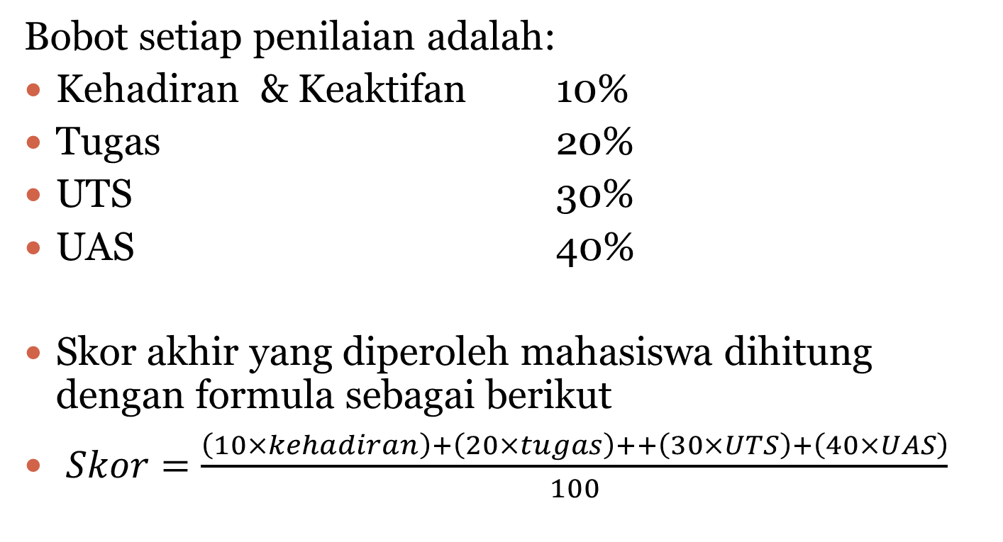
PENILAIAN
Bobot setiap penilaian adalah:
Kehadiran & Keaktifan 10%
Tugas 20%
UTS 30%
UAS 40%
Skor akhir yang diperoleh mahasiswa dihitung dengan formula sebagai berikut
$Skor=\frac{\left(10×kehadiran\right)+\left(20×tugas\right)++\left(30×UTS\right)+\left(40×UAS\right)}{100}$

Slide 4
TATA TERTIB PERKULIAHAN
ISI DAFTAR HADIR di SPADA
AKTIF MENGIKUTI KULIAH MIN 80% HADIR
TUGAS MENGUMPUL TEPAT WAKTU
AKTIF BERDISKUSI VIA SPADA/WAG
IZIN KULIAH?......
Hubungi
Bu Yeni : 085729551183
Bu Ira : 085768428721

Slide 5
TUGAS-TUGAS MAHASISWA
Tugas Individu
Membuat soal serta kunci jawaban sebanyak 10 item di word sesuai tema/materi pada tiap pertemuan dan dikumpulkan pada pertemuan berikutnya (tidak sama dengan yang diinternet)
Mengerjakan post test di akhir sesi perkuliahan
Tugas Kelompok
Membuat makalah
Menyiapkan PPT
Menyiapkan Soal untuk post test sebanyak 3 item
Tugas kelompok secara keseluruhan dikumpulkan dalam 1 file/makalah. (setelah direvisi)

Slide 6
KETENTUAN MAKALAH
Font : Times New Roman
Size : 12 pt
Spasi : 1,5 spasi
Kertas : A4
Batas : atas dan kiri ; 4cm
Bawah dan kanan; 3 cm
Max : 20 halaman (isi)
Tidak Perlu Dijilid (Sebelum dinyatakan tidak ada revisi)

